Slide 1
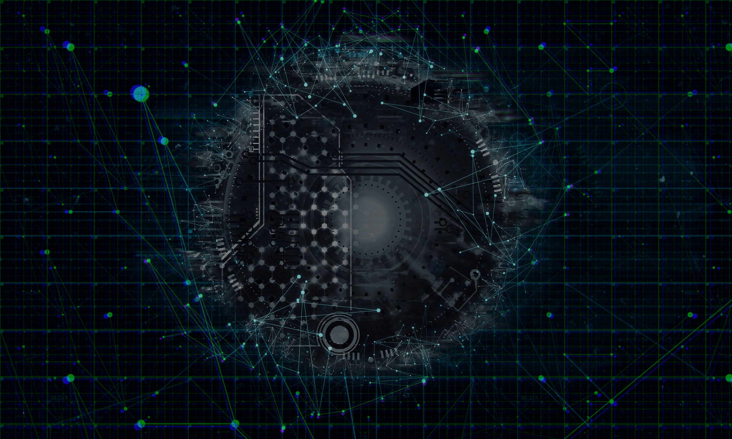


SISTEMAS BIOMÈTRICOS
EN LA INDUSTRIA
ARIANNA AGUILAR
EVA BERMÚDEZ
JOSÉ TATÁ
LUIS PORTILLO
PAGE 1

Slide 2

¿QUÈ ES?
LOS SISTEMAS BIOMÉTRICOS SON TECNOLOGÍAS QUE IDENTIFICAN O VERIFICAN LA IDENTIDAD DE UNA PERSONA MEDIANTE CARACTERÍSTICAS FÍSICAS O COMPORTAMENTALES ÚNICAS. FUNCIONAN CAPTURANDO UN DATO BIOMÉTRICO (COMO UNA HUELLA DACTILAR) Y COMPARÁNDOLO CON UNA BASE DE DATOS PARA DETERMINAR SI COINCIDE CON UN REGISTRO EXISTENTE.
PAGE 2

Slide 3




Características principales:
1.
  Unicidad
  Inmutabilidad
  Medición precisa
  Ejemplo: Un sistema de reconocimiento facial en un teléfono inteligente que desbloquea el dispositivo al reconocer la cara del usuario.
2.
3.
PAGE 3

Slide 4


TIPOS DE DATOS BIOMÈTRICOS
Huellas Dactilares: Capturan patrones únicos en las yemas de los dedos.
Reconocimiento Facial: Analiza características faciales como la distancia entre ojos y forma de la mandíbula.
Iris: Utiliza patrones únicos en el iris del ojo.
Voz: Identifica a una persona a través de su patrón vocal.
5. Geometría de la Mano: Mide la forma y dimensiones de la mano..
PAGE 4

Slide 5


APLICACIÒN DE LOS SISTEMAS BIOMÈTRICOS
IDENTIFICACIÒN DE EMPLEADOS
PREVENCIÒN DE FRAUDE
SEGURIDAD EN EL ACCESO
PAGE 5

Slide 6



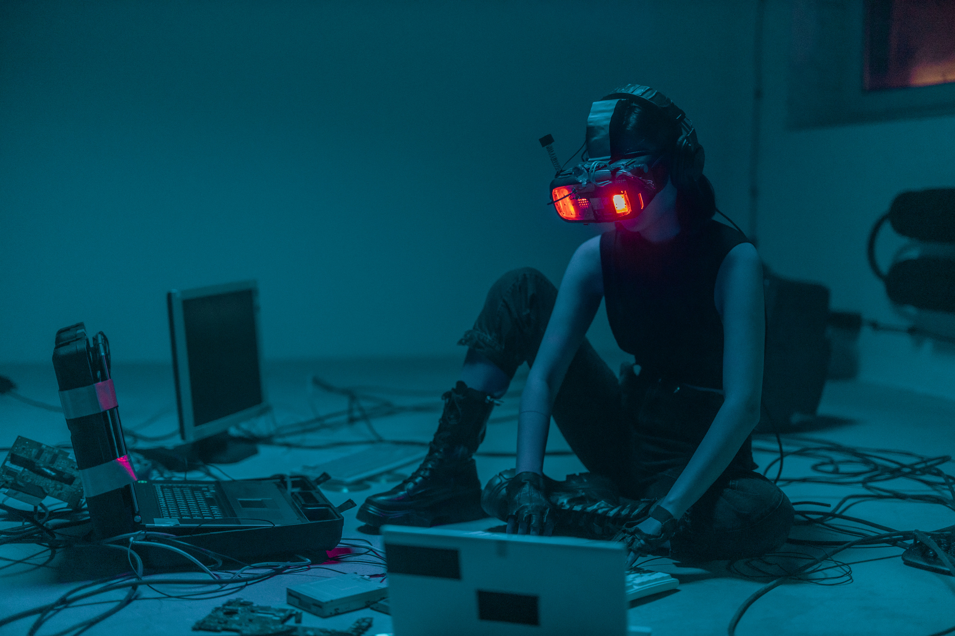
4
VENTAJAS
1.
Seguridad
Conveniencia
Menos fraude
Más precision
Mayor productividad
Facilidad
Ahorro
2.
3.
4
5
6
7
www.reallygreatsite.com
PAGE 6

Slide 7

DESAFIOS DE LOS SISTEMAS BIOMÈTRICOS
PRIVACIDAD Y SEGURIDAD DE DATOS:
ALMACENAMIENTO SEGURO: LA INFORMACIÓN BIOMÉTRICA ES ALTAMENTE SENSIBLE Y REQUIERE DE MEDIDAS DE SEGURIDAD ROBUSTAS PARA EVITAR SU ACCESO NO AUTORIZADO.
  PROTECCIÓN CONTRA VIOLACIONES: LOS SISTEMAS BIOMÉTRICOS SON UN OBJETIVO ATRACTIVO PARA LOS CIBERDELINCUENTES, POR LO QUE ES CRUCIAL IMPLEMENTAR MEDIDAS DE PROTECCIÓN CONTRA ATAQUES.
  LEGISLACIÓN: LAS REGULACIONES SOBRE PRIVACIDAD DE DATOS VARÍAN ENTRE PAÍSES, LO QUE COMPLICA LA IMPLEMENTACIÓN DE SISTEMAS BIOMÉTRICOS A NIVEL GLOBAL.
.
.
PAGE 7

Slide 8

DESAFIOS DE LOS SISTEMAS BIOMÈTRICOS
COSTO:
  IMPLEMENTACIÓN: LA ADQUISICIÓN DE HARDWARE Y SOFTWARE, ASÍ COMO LA INTEGRACIÓN CON SISTEMAS EXISTENTES, PUEDE SER COSTOSA.
  MANTENIMIENTO: LOS SISTEMAS BIOMÉTRICOS REQUIEREN MANTENIMIENTO REGULAR PARA GARANTIZAR SU FUNCIONAMIENTO ÓPTIMO.
ACEPTACIÓN POR PARTE DEL USUARIO:
  INVASIÓN A LA PRIVACIDAD: ALGUNOS USUARIOS PUEDEN SENTIRSE INCÓMODOS CON LA IDEA DE QUE SUS DATOS BIOMÉTRICOS SEAN ALMACENADOS Y UTILIZADOS PARA LA IDENTIFICACIÓN.
  RESISTENCIA AL CAMBIO: LA TRANSICIÓN DE MÉTODOS DE AUTENTICACIÓN TRADICIONALES (COMO CONTRASEÑAS) A LA BIOMETRÍA PUEDE GENERAR RESISTENCIA.
  CONFIANZA EN LA TECNOLOGÍA: ES NECESARIO GENERAR CONFIANZA EN LA SEGURIDAD Y FIABILIDAD DE LOS SISTEMAS BIOMÉTRICOS.
1.
PAGE 8

Slide 9

TENDENCIAS TECNOLÒGICAS
RECONOCIMIENTO FACIAL 3D
VA MÁS ALLÁ DE LAS IMÁGENES 2D, CREANDO MODELOS TRIDIMENSIONALES DE LOS ROSTROS. ESTO PERMITE UNA MAYOR PRECISIÓN Y SEGURIDAD, DIFICULTANDO EL USO DE FOTOS O VIDEOS PARA ENGAÑAR AL SISTEMA.
BIOMETRIA DE COMPORTAMIENTO
ANALIZA PATRONES DE COMPORTAMIENTO ÚNICOS DE CADA INDIVIDUO, COMO LA FORMA DE CAMINAR, ESCRIBIR, HABLAR O USAR UN MOUSE.
BIOMÈTRIA DE VENAS
SE BASA EN EL PATRÓN ÚNICO DE VENAS EN LAS MANOS, LAS PALMAS O LA CARA.
.
PAGE 9

Slide 10
CASOS DE EXITOS
LA EMPRESA APPLE REVOLUCIONÓ LA AUTENTICACIÓN MÓVIL CON FACE ID, UN SISTEMA DE RECONOCIMIENTO FACIAL 3D QUE UTILIZA LA CÁMARA TRUE DEPTH PARA MAPEAR CON PRECISIÓN LA GEOMETRÍA DEL ROSTRO DEL USUARIO. ESTE SISTEMA, BASADO EN TECNOLOGÍA DE INFRARROJOS Y APRENDIZAJE AUTOMÁTICO, PERMITE DESBLOQUEAR EL DISPOSITIVO, AUTORIZAR PAGOS Y ACCEDER A APLICACIONES DE FORMA SEGURA Y RÁPIDA CON SOLO UNA MIRADA.
PAGE 10

Slide 11

MUCHAS GRACIAS
POR SU ATENCIÒN
PAGE 15

